Slide 1
MÉDECINS
DU MONDE
ATELIER DE CAPITALISATION
MASCULINITE POSITIVE

Slide 2
MÉDECINS DU MONDE : QUI SOMMES NOUS ?
MÉDECINS DU MONDE SUISSE
30 ANS DE LUTTE POUR L’ACCÈS AUX SOINS
NOS THÉMATIQUES D’INTERVENTION
FONDÉE EN 1993,
MÉDECINS DU MONDE SUISSE EST
UNE ASSOCIATION MÉDICALE DE SOLIDARITÉ INTERNATIONALE
QUI LUTTE SANS RELÂCHE
POUR DÉFENDRE UN SYSTÈME DE SANTÉ JUSTE ET UNIVERSEL.
Nous nous battons par les actes et par les droits,
à travers nos plaidoyers
et nos actions de terrain,
en Suisse et à l’international dans une dizaine de pays.
PRÉVENTION ET PRISE EN CHARGE DES VIOLENCES
SANTÉ ET DROITS
SEXUELS ET REPRODUCTIFS (SDSR)
SOINS PALLIATIFS PÉDIATRIQUES (SPP)
SANTÉ MENTALE

Slide 3
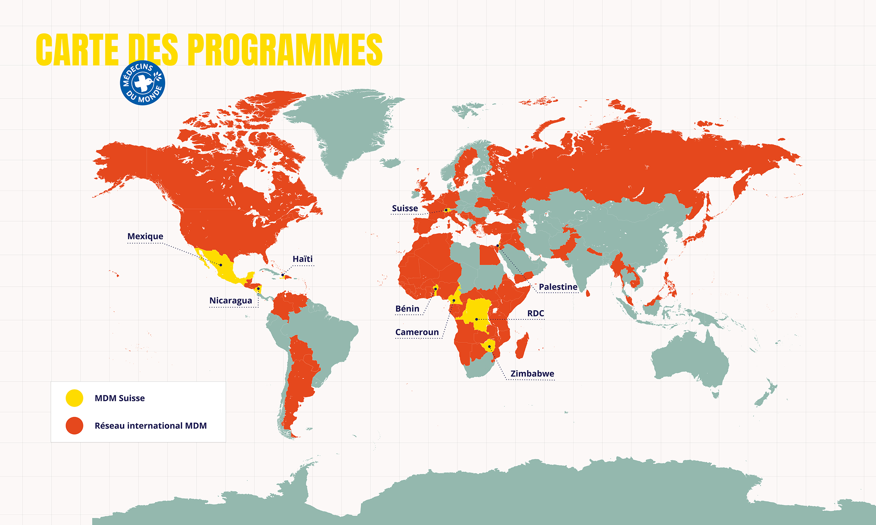
RÉPARTITION GÉOGRAPHIQUE

Slide 4
Historique du projet de capitalisation
Mexique du sept 21 a sept 22
Ateliers de sensibilisation sur la masculinité positive;
Ateliers ayant regroupé uniquement des hommes
Questionnements sur les normes de la masculinité: groupes de discussion, jeux de rôle, dessins, écritures;
Les résultats très positifs obtenus ont permis une capitalisation d’expériences sur cette thématique.
Benin Cameroun Haiti
Du avril 2023 a mars 2024
Projet de capitalisation sur la Masculinité Positive – ateliers de partage et adaptation des outils
Suisse et international
Restitution de la capitalisation
Aperçu sur le projet :
OBJECTIF:
L’objectif général du projet est d’’améliorer les interventions sur la masculinité positive pour promouvoir l’égalité de genre et favoriser la lutte contre les VBG.
RESULTAT-LIVRABLE:
Le guide méthodologique et la boîte à outils ont été testées et diffusées
PARTENAIRES – ACTEURS
Associations et organisations locales
METHODOLOGIE – DEMARCHES
L’approche envisagée est participative;
Implication des partenaires à tous les niveaux (consolidation de la capitalisation, création des outils, test et diffusion).

Slide 5
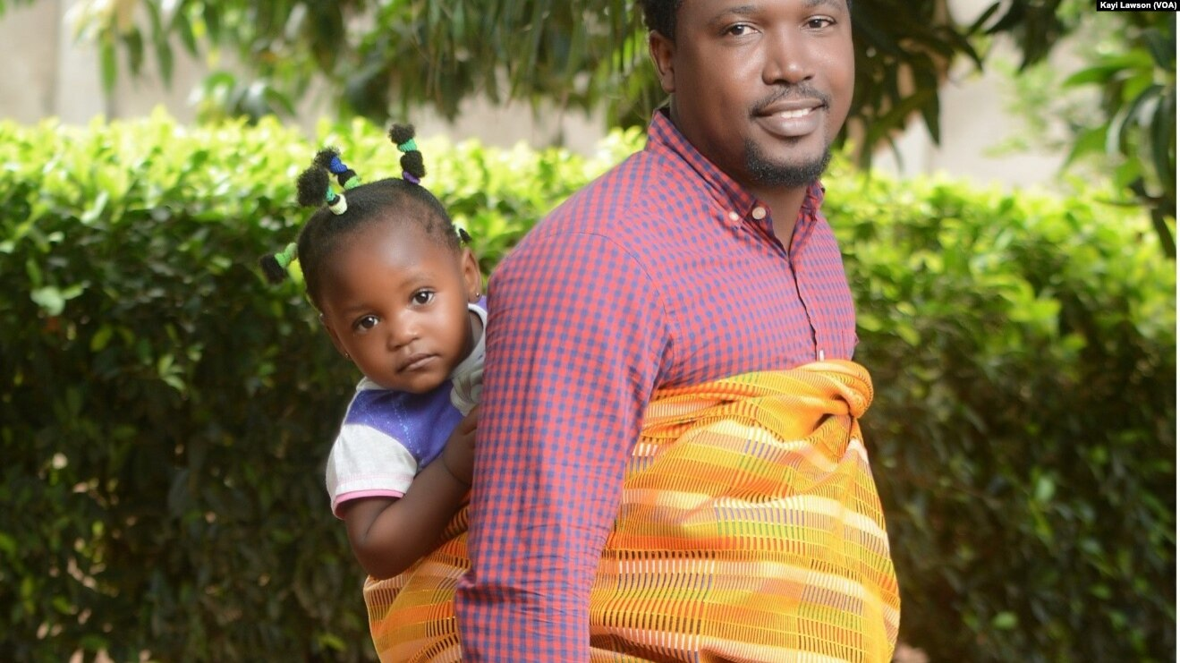

Slide 6
LES CONCEPTS CLES
Patriarcat
Le patriarcat, une idéologie qui promeut la concentration du pouvoir par les hommes. Dans le patriarcat, on attribue uniquement aux hommes, des rôles et des qualités qui sont valorisés et estimés dans la société. Dans les sociétés patriarcales, soit la majorité des sociétés dans le monde, les hommes ont construit des masculinités associées à la violence.
Masculinité
Les masculinités sont les manières dont les hommes définissent leur identité en tant qu’hommes en fonction de ce que l’on sait à propos du genre masculin, de ce qui est attendu des hommes par la société et de ce que chaque individu définit selon ses propres sentiments, intérêts et connaissances.
Masculinité hégémonique
La pression de se conformer à une idée singulière prédominante de « ce que signifie être un homme » dans une culture donnée, une notion qui attribue une dominance et un pouvoir sur les autres.
Masculinité positive
Masculinité qui reconnaisse les hommes, les femmes, les filles et les garçons comme des êtres humains égaux et invitent les hommes à participer à des sociétés égalitaires, inclusives et capables d’offrir les mêmes opportunités pour tout le monde.
Notes:
Patriarcat
Forme d'organisation sociale dans laquelle l'homme exerce le pouvoir dans le domaine politique, économique, religieux, ou détient le rôle dominant au sein de la famille, par rapport à la femme.

Slide 7
Société et patriarcat
Le concept de société renvoie à l'ensemble de personnes qui interagissent les unes avec les autres, partageant une culture, des coutumes, des institutions et des règles juridiques dans un espace et un temps déterminés. Nos sociétés sont constamment sujettes à des changements et des ajustements liés à des processus tels que l'économie, l'environnement, la politique, l'éducation, le droit, la technologie, entre autres.
Bien que toutes les sociétés soient constituées d'un tissu diversifié et multiculturel, les principes de la société patriarcale se sont établis et sont devenus dominants dans les sociétés du monde entier au cours des cinq derniers millénaires. Il s'agit d'une configuration sociale, culturelle et même juridique qui accorde à l'homme la prédominance, l'autorité et des privilèges sur la femme, la plaçant dans une relation de subordination et de dépendance.
Le patriarcat est "une forme traditionnelle d’organisation sociale qui accorde aux hommes, ou à ce qui est considéré comme masculin, plus d'importance qu'aux femmes, ou à ce qui est considéré comme féminin." (ONU Femmes, 2016).

Slide 8
Masculinité
Le concept de masculinité peut parfois être difficile à comprendre. Nous pouvons donc commencer par dire ce que la masculinité n'est pas :
Ce n'est pas une détermination biologique, c'est-à-dire qu'on ne naît pas avec.
Ce n'est pas déterminé par les organes génitaux dont dispose un mammifère mâle (pénis, testicules, etc.)
Ce n'est pas inhérent à l'énergie propre d'un mammifère mâle.
La masculinité est le "script" de l'éducation et la socialisation des hommes, tout comme la féminité est le "script" de l'éducation et la socialisation des femmes. La masculinité est un mandat, un ensemble de normes, de pratiques et de discours qui sont socialement attribués aux hommes.
La masculinité en soi n'est pas un concept avec des connotations négatives ou positives, mais mise dans le contexte des sociétés patriarcales dans lesquelles nous vivons, elle permet de mettre en lumière un type particulier de masculinité, hégémonique ou dominante, associée à une série de pratiques basées sur le pouvoir, le privilège ou la violence qui doivent être transformées.

Slide 9
Masculinité hégémonique
Lorsqu’on évoque la notion masculinité hégémonique, il s'agit d'un mandat, d'un ensemble de normes, de pratiques et de discours auxquels les hommes doivent se conformer dans une société patriarcale afin de maintenir leur position de privilège et de pouvoir.
La plupart des hommes sont conditionnés à construire leur identité en l’opposant fermement à la notion de féminité.
Cela implique de tolérer et d'exercer la violence, de démontrer la force ou la virilité.
En revanche, cela restreint l'expression des émotions, particulièrement celles qui révèlent la vulnérabilité, l'humilité et la capacité de prendre soin.
À la place, les hommes développent la fierté, l'agressivité et l'évitement, avec des répercussions négatives sur leurs relations familiales et émotionnelles, ainsi que sur leur santé
La masculinité hégémonique habitue les hommes à assumer un rôle de pouvoir au sein de la famille (et souvent aussi dans des espaces publics) : ce sont traditionnellement eux qui dirigent les conversations importantes, gèrent l'argent et les biens, sont pris en charge et soignés, qui ont le dernier mot, y compris sur des questions qui les dépassent, comme le corps des femmes (en parlant d'avortement, de repos, de projets de vie, etc.).
Une façon pour les hommes de montrer leur virilité est de démontrer qu'ils peuvent avoir de nombreuses conquêtes sexuelles ou de nombreux enfants, de préférence des garçons.

Slide 10
Masculinité positive
Les masculinités non violentes représentent la diversité des pratiques positives existantes, passées et à venir dans l'identité des hommes.
Chaque homme a le potentiel, dans son histoire, de renoncer aux "plans que le patriarcat a prévus pour lui". Ces refus personnels des normes imposées par la masculinité dominante peuvent se combiner pour former une identité masculine collective non violente et positive.
La masculinité positive représente l'ensemble des identités masculines qui encouragent l'équité, des relations plus égalitaires et non sexistes, le consentement, la coresponsabilité, avec une dimension affective et une connexion émotionnelle.
Elle explore des expressions de genre plus libres et diverses, des désirs et des pratiques sexuelles remettant en question l'amour romantique, l'utilisation d'un langage inclusif, ainsi que de certaines pratiques ou processus qui cherchent à confronter les normes traditionnelles de masculinité.
Promouvoir la masculinité positive c’est :
prendre conscience de l’asymétrie des pouvoirs et de privilèges existants entre les hommes et femmes dans une société patriarcale
afin qu’ils puissent soutenir l’égalité de genre et l’autonomisation des femmes.
La promotion de la masculinité positive est directement liée à la lutte contre les VBG.

Slide 11
Lien entre la masculinité et la violence
La masculinité définie ci-haut, est un construit socio-culturel.
Même si en différentes formes, le processus de socialisation offre un privilège à travers un mécanisme par lequel les hommes reçoivent l'instruction d'exercer le pouvoir.
Le rapport inégal de pourvoir et son recours discriminant est source de violence.
La construction sociale de la masculinité répond à des caractéristiques violentes, à la fois envers les femmes, les autres hommes, les filles et les garçons….

Slide 12
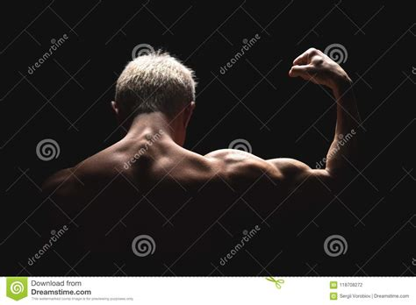
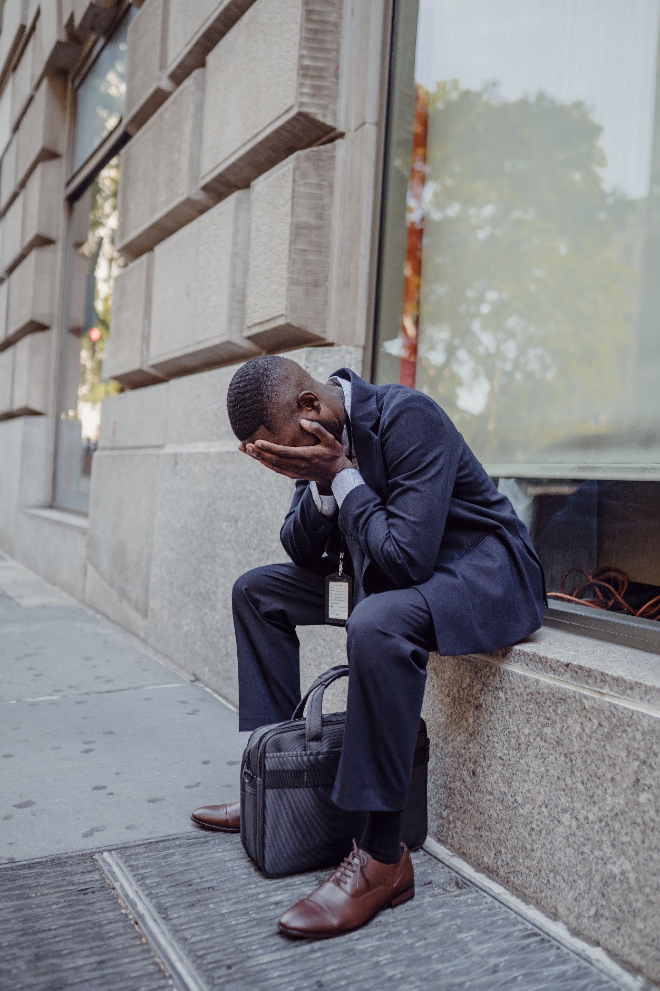
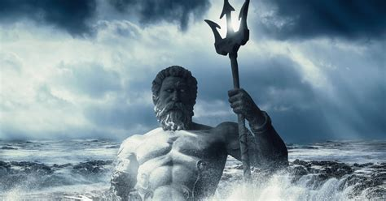

Slide 13
MÉDECINS DU MONDE 40 LUTTE POUR L’ACCÈS AUX SOINS
La genèse:
notre expérience dans la mission MDM Mexique

Slide 14
L’origine : notre experience dans la mission du Mexique
Premier projet pilote de travail avec les hommes : Projet de Prévention VBG

Slide 15
Aver qui nous travaillons: population cible
Nous travaillons avec des jeunes en organisant des tournois de football
Nous travaillons avec des groupes organisés dans les quartiers
Nous lançons un appel ouvert à des ateliers.
Nous travaillons avec des groupes organisés de travailleurs.
Page 5

Slide 16
Cas de succès: Chauffeurs de Transport Public (Route 1)

Slide 17
Ateliers avec les chauffeurs : 2021-22
Sujets
Durée
Participants
Formation sur les pratiques et relations non violentes au travail, avec les amis et en famille
3 sessions de 4 heures chacune et une rencontre familiale
75 hommes, 62 femmes, 15 enfants
Page 7

Slide 18
Notre méthodologie
4 approches
Éducation populaire
Communauté de recherche
Pratiques narratives
Psychoéducation
Comment créer un environnement propice à l'apprentissage ?
Page 8

Slide 19
Un exemple : Mosaïques Kintsugi
Que signifie avoir l'opportunité de réparer quelque chose que nous avons cassé auparavant ?
2. Casser
1.Peindre
3. Réparer
Page 9

Slide 20
Nos résultats : qu'est-ce qui a changé ?
L'idée que la violence est un trait naturel chez les hommes est déconstruite.
Les participants identifient des moyens non violents de répondre à l'hostilité et à l'humiliation venant d'autres hommes.
Perception et usage de la violence
Les participants reconnaissent les bénéfices pour eux-mêmes et pour leurs relations. Les usagers/usagères des transports publics reconnaissent également les avantages des ateliers.
Entre 70 % et 90 % des participants reconnaissent les formes de violence masculine : contre soi-même ; contre les femmes ; contre d'autres hommes.

Slide 21
Notre manuel méthodologique :
une première systématisation de l’expérience

Slide 22
Notre campagne dans les médias

Slide 23
Reconnaissance:
1 des 10 expériences remarquables de travail sur les masculinités au Mexique par le PNUD

Slide 24
Notre travail actuel
En 2023, l'intervention sur les masculinités s'est consolidée. Des cycles d'ateliers ont été menés avec des groupes de 9 organisations/institutions, réunissant un total de 312 participants âgés de 12 à 62 ans.
Leurs profils : Personnel de santé, personnel enseignant et administratif des écoles, étudiants du secondaire, du lycée et de l'université, opérateurs de transport public, serveurs, personnel des organisations de la société civile.
Les thèmes appropriés liés au travail avec les hommes ont été consolidés et priorisés : Autosoins et masculinités ; Identités de genre et diversités ; Masculinités et violences de genre ; Masculinités, harcèlement et harcèlement sexuel.
En 2024 : collaborations avec d'autres organisations et institutions, grâce notamment à l'atelier de capitalisation permettant de partager des expériences.

Slide 25
MÉDECINS DU MONDE 40 LUTTE POUR L’ACCÈS AUX SOINS
La capitalisation
Méthodologie et Résultats

Slide 26
Pourquoi nous avons capitalisé cette expérience?
D’abord, la capitalisation d’expérience, c’est quoi?:
« Pour connaître le chemin, interroge celui qui en vient » (Proverbe Chinois).
Systématisation vs capitalisation
Recueillir, analyser, documenter, partager les connaissances, les méthodologies et les leçons apprises à partir de différentes expériences.
La capitalisation est une démarche pour transformer l’action et l’expérience en apprentissage partageable.
Pourquoi, nous avons capitalisé sur la Masculinité Positive?
Recherche de stratégies/méthodologies efficaces sur la MP
Expérience et expertise de MdM-CH suite aux résultats obtenus au Mexique
Renforcement des interventions pour lutter contre les violences

Slide 27
Le projet de capitalisation sur la Masculinité Positive
Objet de la capitalisation : Approche de la Masculinité Positive Les ateliers de MP avec les hommes
Durée du projet de capitalisation : Mai 2023- Juin 2024
Objectif du projet de capitalisation :
Amélioration des interventions sur la masculinité positive, pour promouvoir l’égalité de genre et favoriser la lutte contre les VBG.
Approche de la capitalisation : Approche participative

Slide 28
Le processus de la capitalisation
Systématisation
CRÉATION DU MANUEL METHODOLOGIQUE
Capitalisation d’expériences
FAIRE UN ÉTAT DES LIEUX DES DIFFÉRENTES EXPERIENCES D’AUTRES ONG
ANALYSER ET TRADUIRE LE GUIDE MÉTHODOLOGIQUE
TESTER LA MÉTHODOLOGIE DANS D’AUTRES CONTEXTES
DÉVELOPPER DES OUTILS DE LA CAPITALISATION
DIFFUSER LA CAPITALISATION

Slide 29
Analyse des différentes expériences
Quel bilan ?
Peu d’ONGs et de projets travaillent directement avec les hommes sur la MP
Des expériences et des méthodes similaires (Favoriser un processus long de formation, utiliser de l’art/sports, développer l’éducation interactive, déconstruire les stéréotypes de genres, engager la communauté etc.).
Peu de méthodologies finalisées et institutionnalisées → intérêt pour cette capitalisation
Approfondissement de la capitalisation avec le développement des Bonnes Pratiques. Elles désignent des approches, des démarches ou des actions fondées sur l’expérience et recommandées pour leur efficacité et leur pertinence dans un domaine spécifique.
Entretiens avec les ONGs - Swissaid HQ, Solidar HQ, Solidar Bureau Bolivie
Développement de 11 Bonnes Pratiques

Slide 30
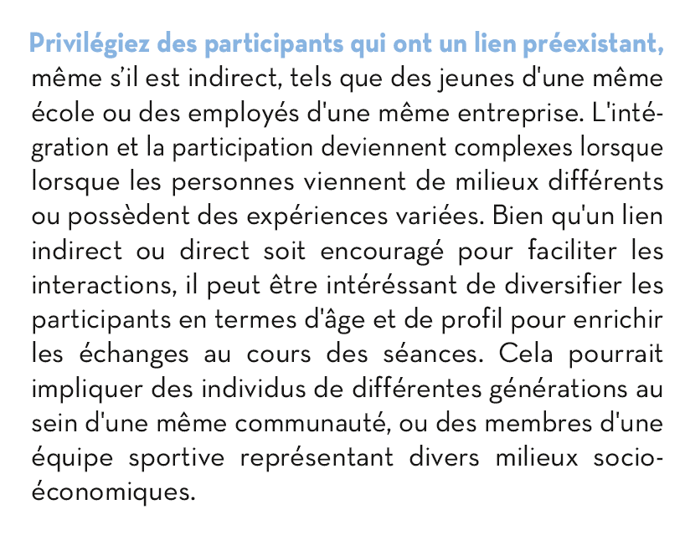
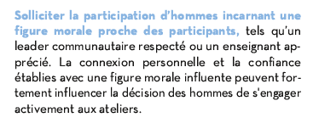
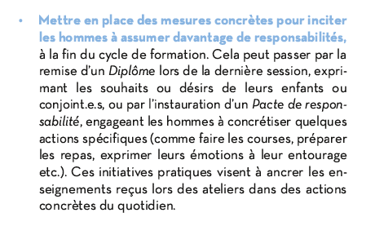
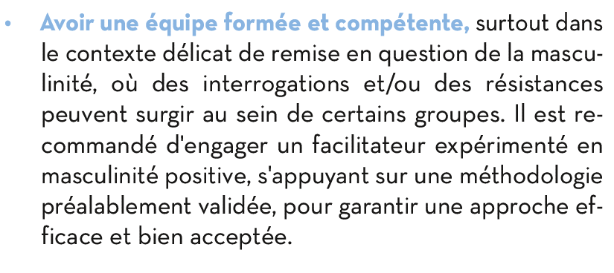
Quelques exemples de Bonnes Pratiques

Slide 31
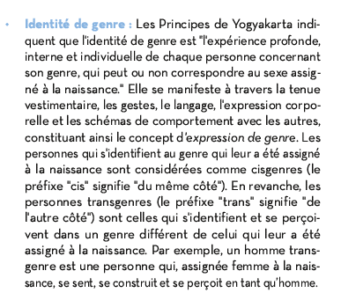
Analyse et traduction du manuel méthodologique
Manuel méthodologique : création par la mission Mexique
Analyse du manuel méthodologique :
Méthodologie innovante et bien conçue (approches méthodologiques, cartes d’activités etc.)
Partie manquante : la partie théorique (concepts, définitions)
Traduction du manuel méthodologique : FR, ANG, ESP

Slide 32
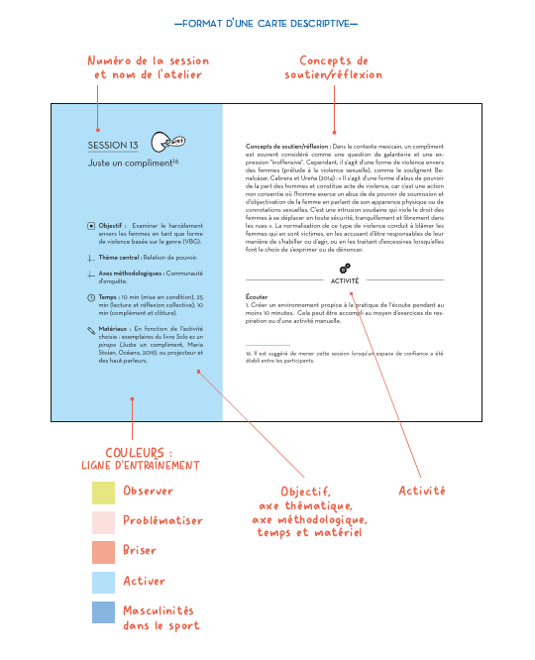
Les ateliers «test»
Ateliers «test»: Bénin, Mexique, Cameroun et Haïti
Objectifs de la mise en place de ces ateliers :
Engager une discussion sur la masculinité positive dans différents contextes.
Tester la méthodologie développée et recueillir les retours des parties prenantes pour d’éventuelles améliorations.
Sélectionner les cartes d’activités du manuel qui sont les plus pertinentes et les mieux adaptées à chaque contexte, pour la création de la boîte à outils.

Slide 33
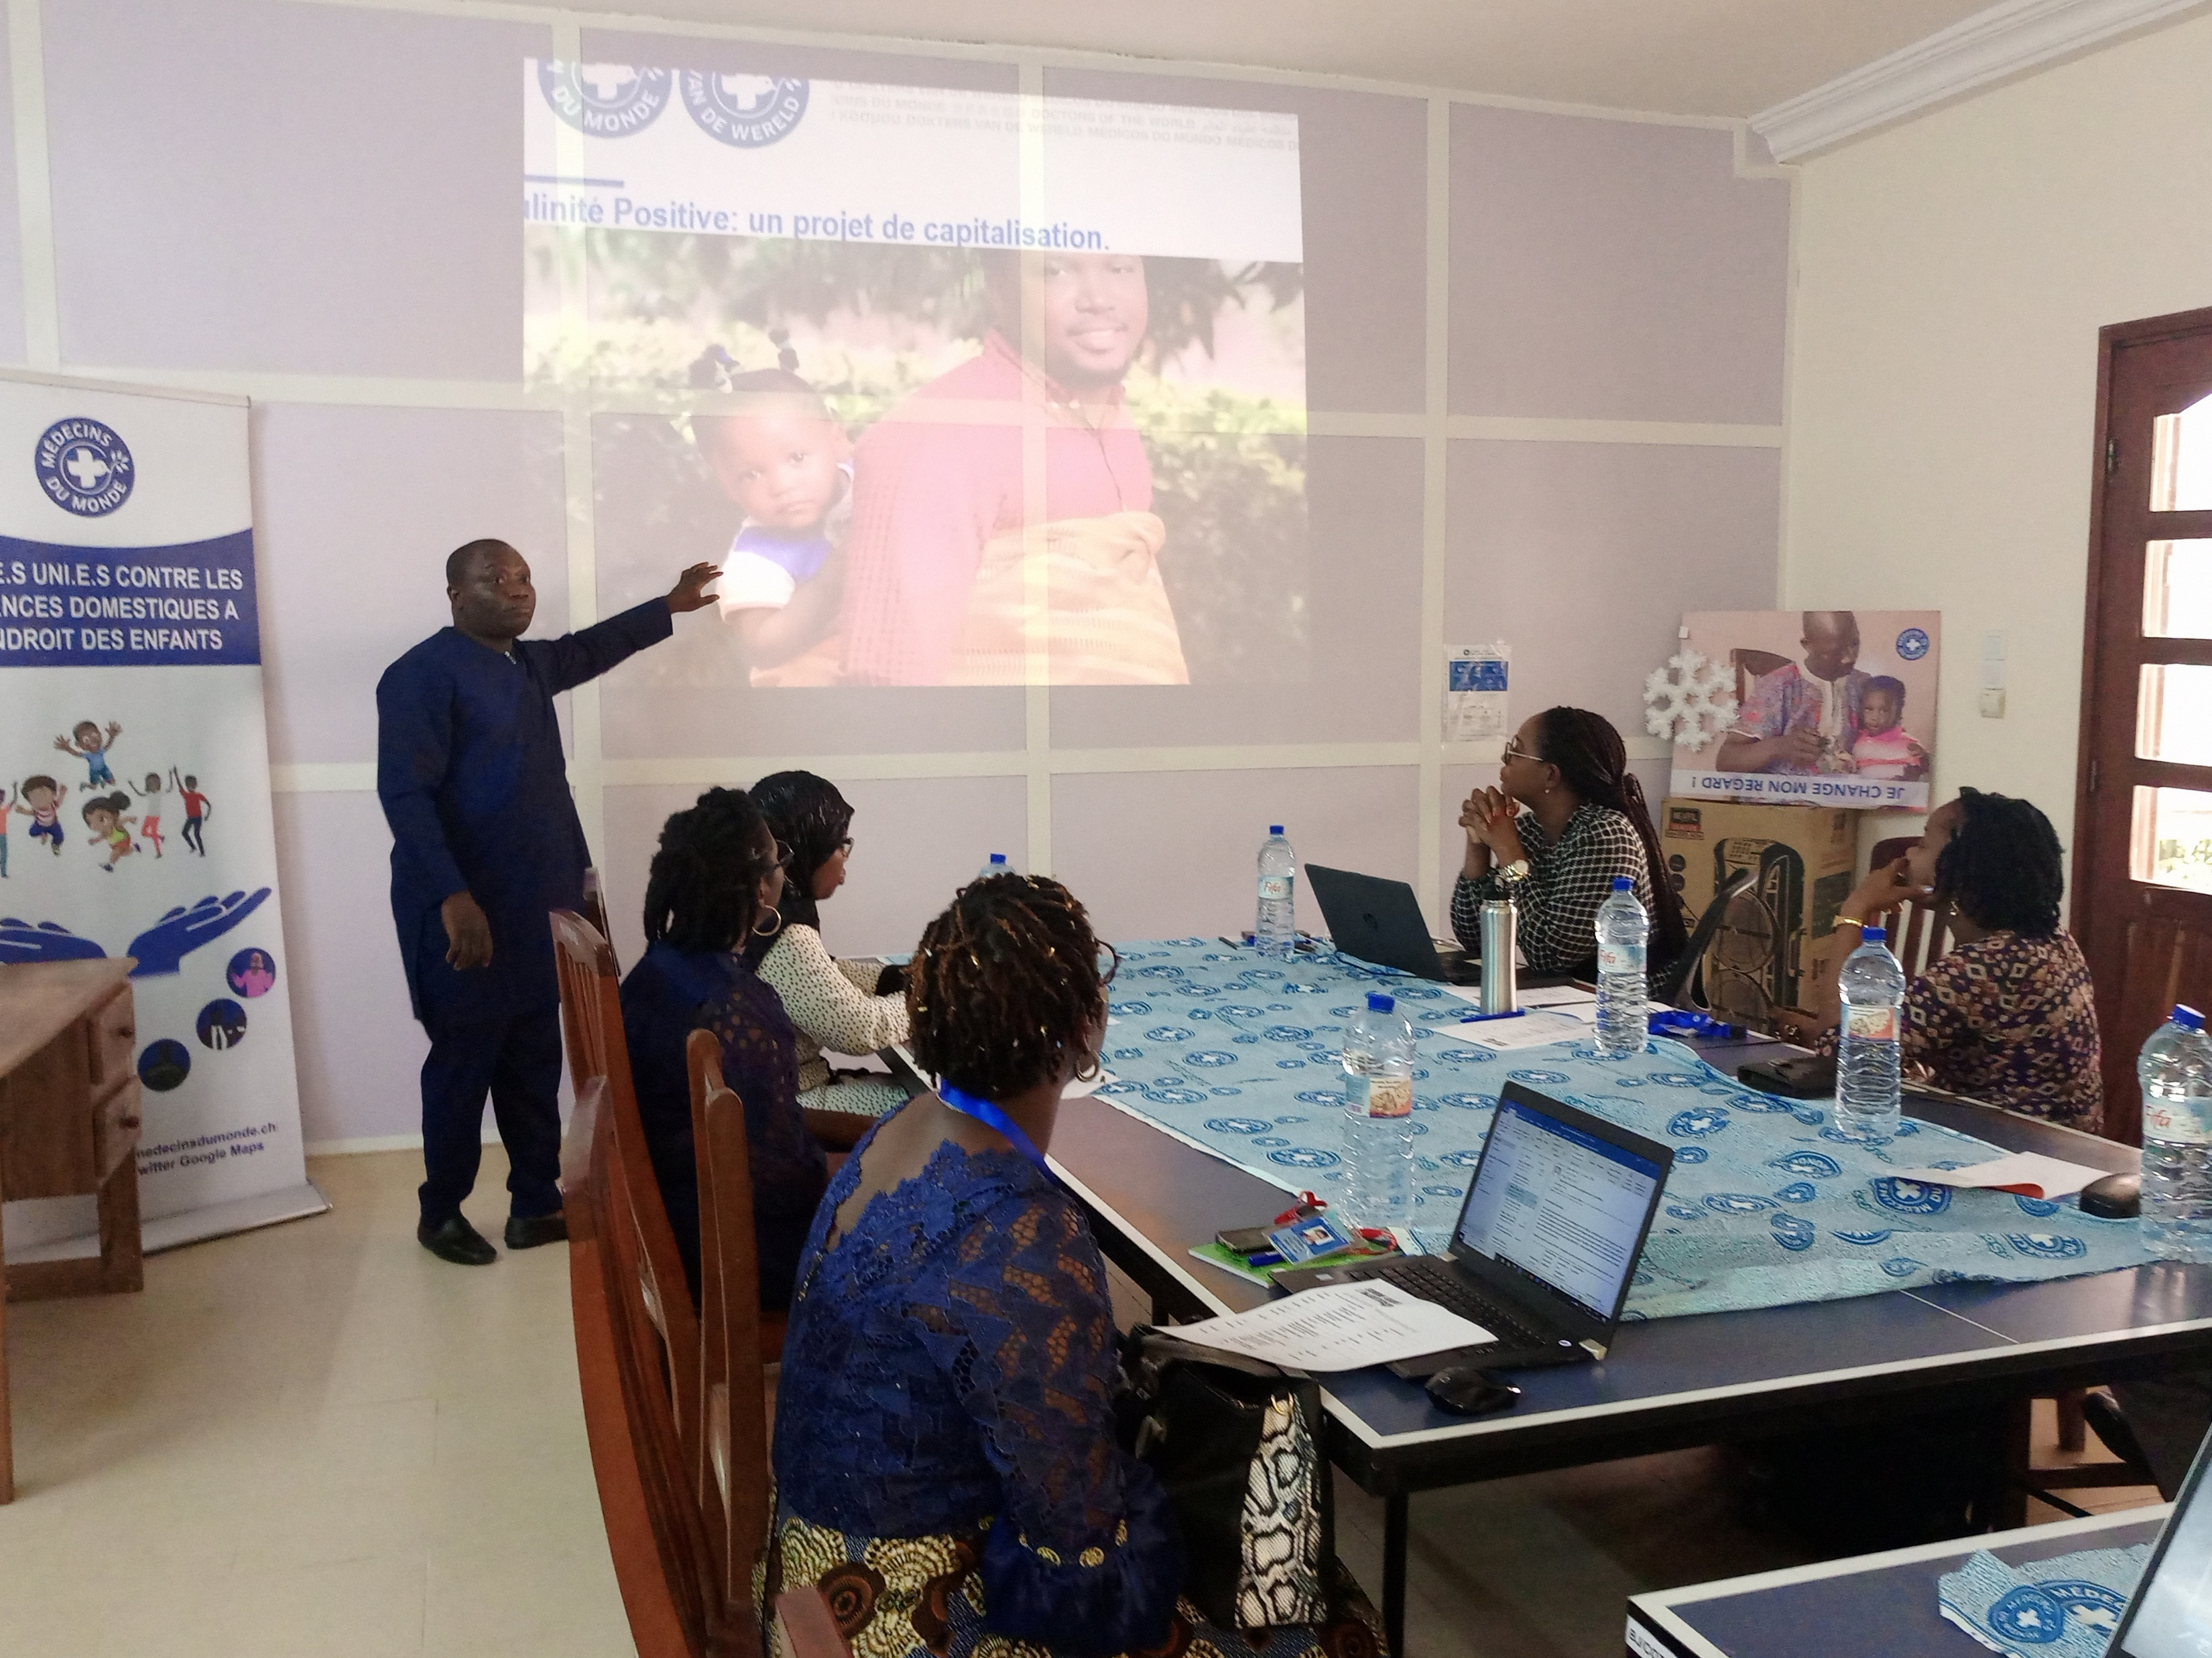
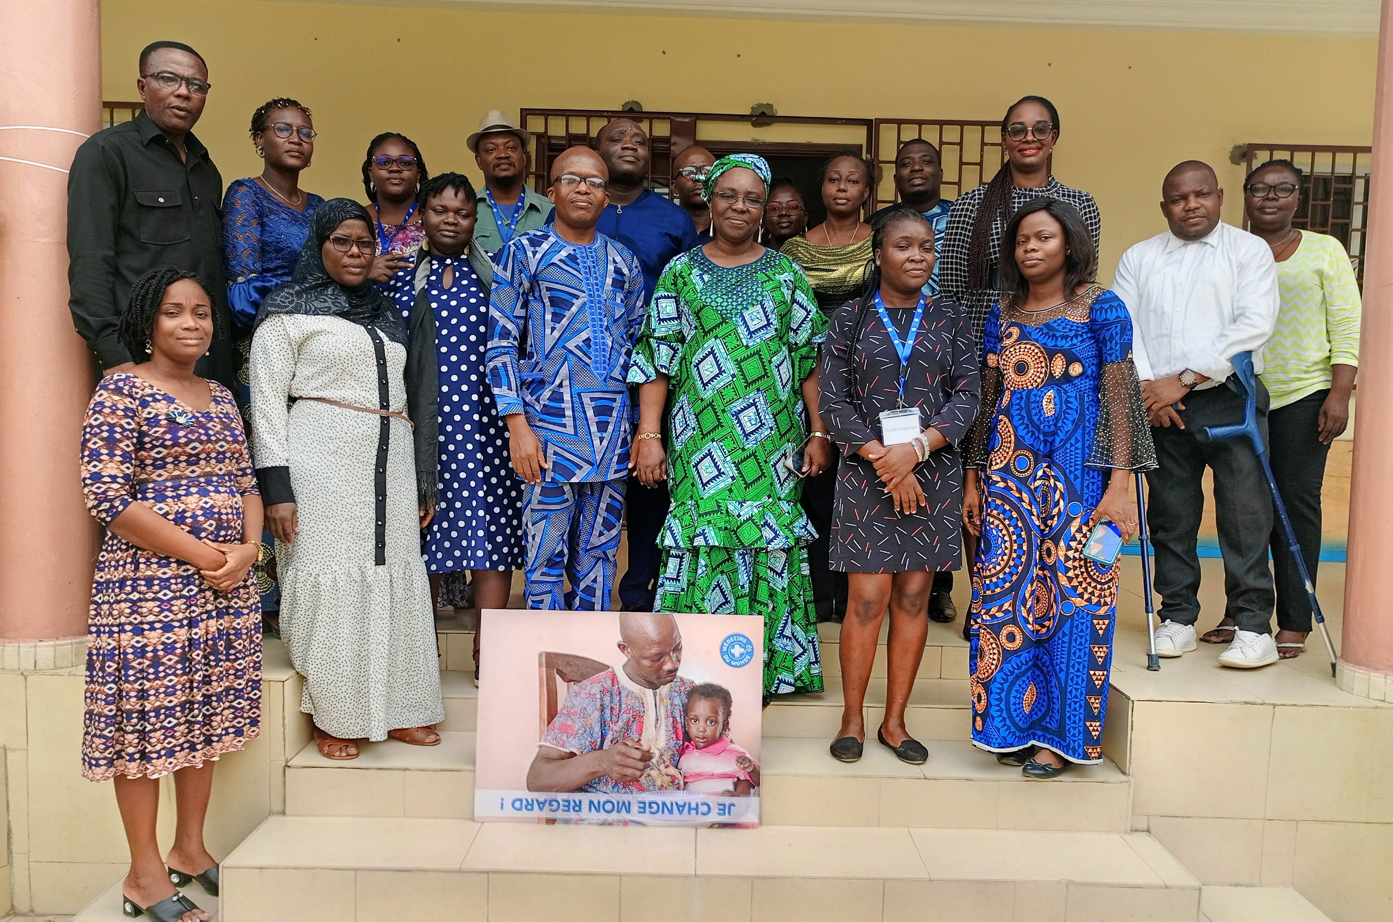
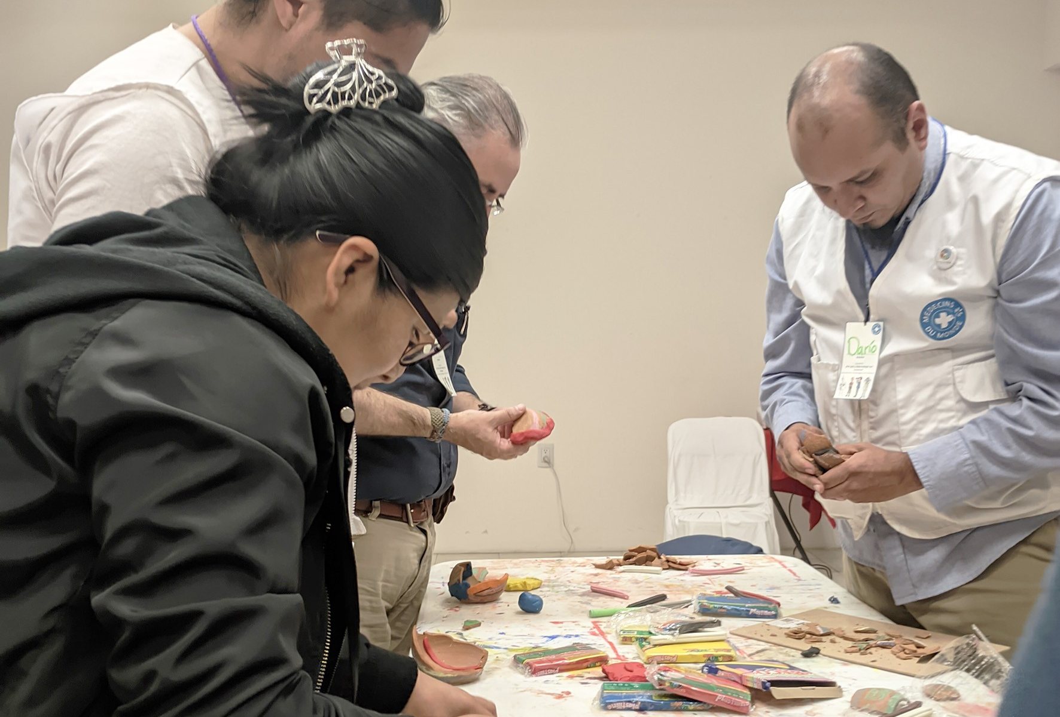
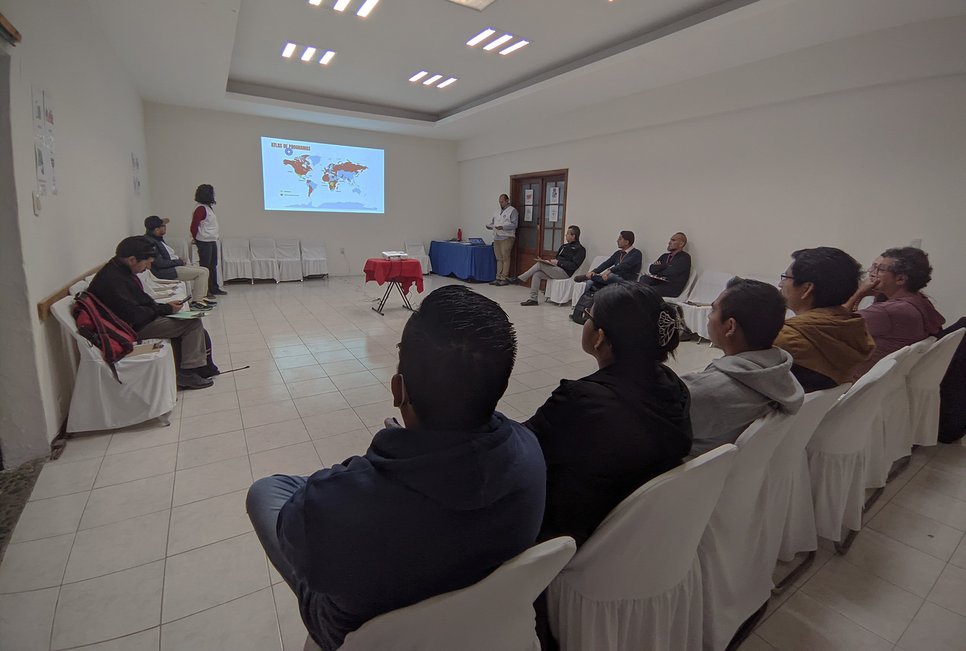
Les ateliers «test»

Slide 34
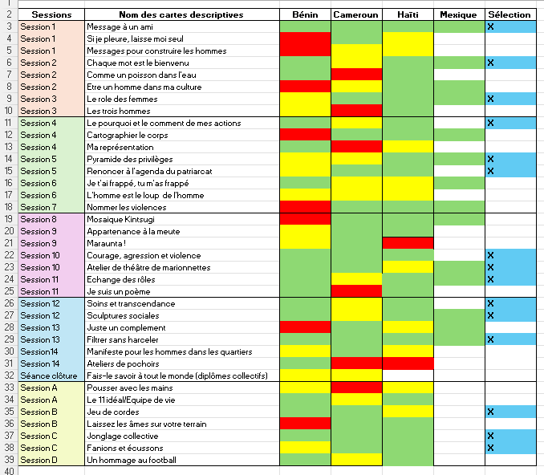
Les ateliers «test»
Quels ont été les résultats ?
La méthodologie du manuel approuvée
Plusieurs cartes d’activités n’étaient pas adaptées (considérations religieuses/culturelles, pertinence des cartes d’activités).
Méthodologie pour la sélection de 15 cartes d’activités

Slide 35
La création d’outils de la capitalisation
Pourquoi créer une boite à outils ?
Faire vivre la capitalisation d’expérience sur la masculinité positive
Fournir des outils faciles d’utilisations pour la mise en place des ateliers de MP
La boîte à outils «d’hommes à Hommes» (FR, ANG, ESP)
Processus pour la réalisation d’une boîte à outils
1 mini guide théorique
1 mini guide méthodologique
15 cartes d’activité
1 évaluation pré et post test

Slide 36
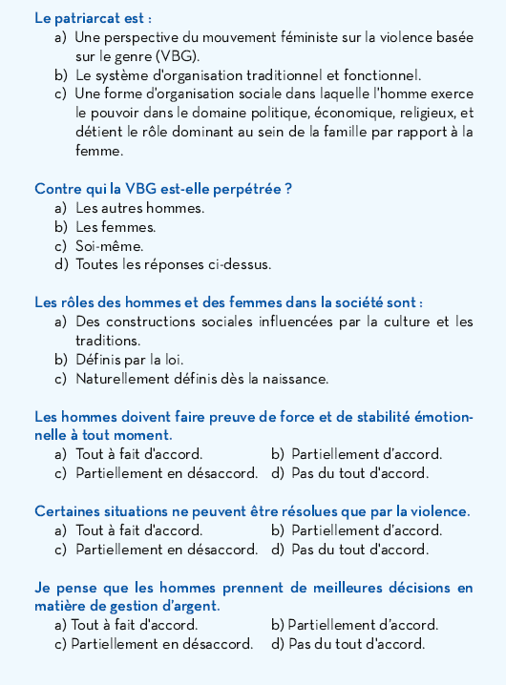
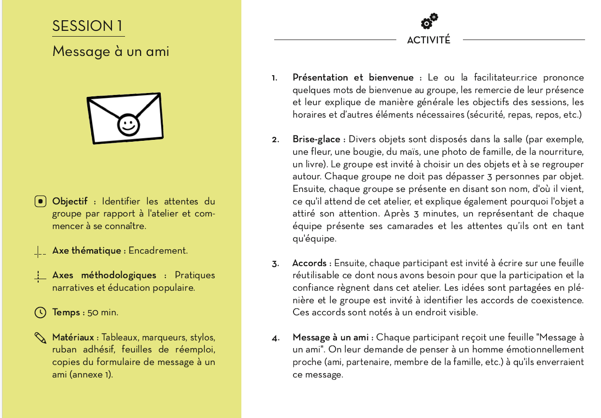
La présentation des livrables
LE MANUEL MÉTHODOLOGIQUE
LA BOÎTE À OUTILS

Slide 37
Conclusion
Limite au niveau du temps
L’importance des projets de capitalisation
L’importance des projets de masculinité positive
Journée Partage d’Expériences ?
noemie.maindiaux@medecinsdumonde.ch

Slide 38
MÉDECINS DU MONDE 40 LUTTE POUR L’ACCÈS AUX SOINS
Vos questions

Slide 39
MÉDECINS DU MONDE 40 LUTTE POUR L’ACCÈS AUX SOINS
MERCI !
MÉDECINS DU MONDE
Rue du Château 19, 2000 Neuchâtel
032 725 36 16
www.medecinsdumonde.ch
Facebook Médecins du Monde Suisse
Instagram @medecinsdumondesuisse
LinkedIn Médecins du Monde Suisse
Twitter MdM_Suisse

